Slide 1
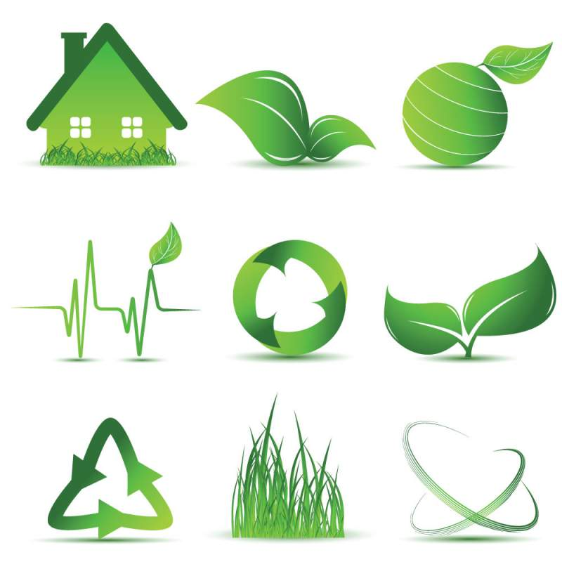


CIUDAD DE MASDAR
Olivares Sáiz, Víctor
Taller 31: Materiales para arquitectura sostenible

Slide 2
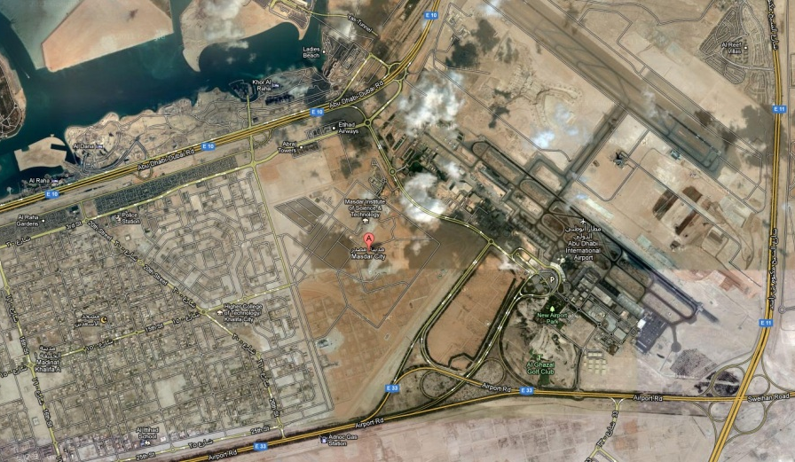
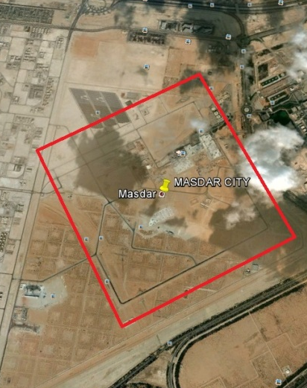
Descripción / INTRODUCCIÓN
Emplazamiento y situación

Slide 3
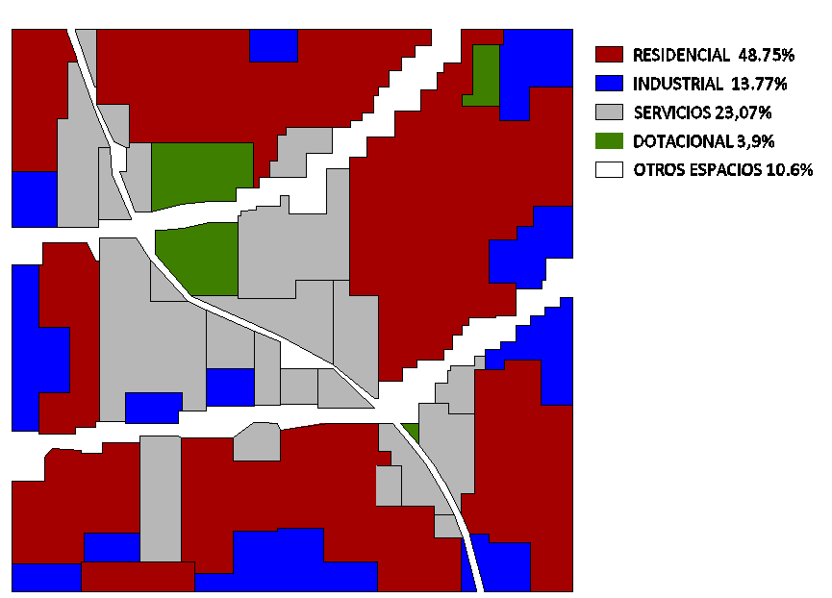
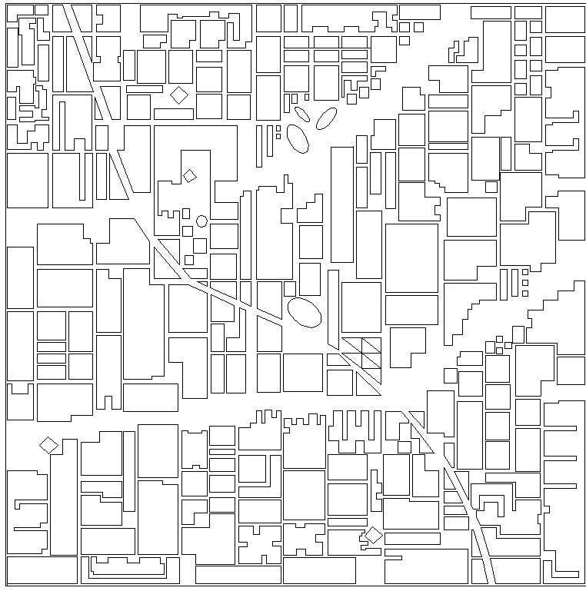
Plan de ordenación urbana
AUDITORIAS ECOLOGICAS
  Huella de CO2 (kg)
  Gasto energético (MJ)
  Residuos generados

Slide 4
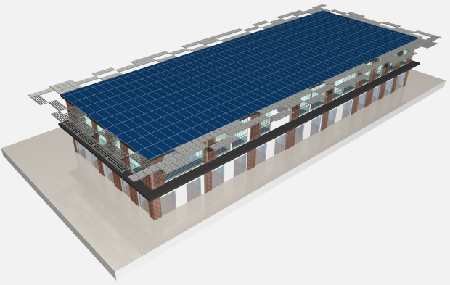
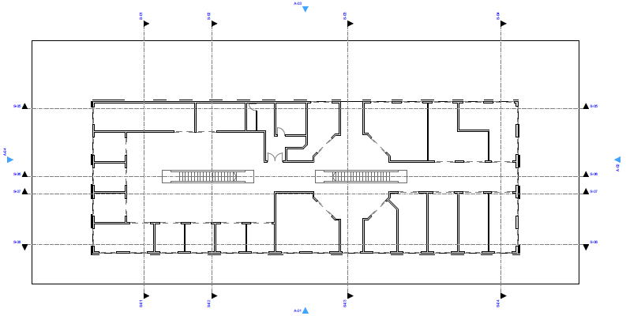
Edificio tipología comercial
El edificio esta compuesto de 2 alturas y un total de 40 locales comerciales.

Slide 5
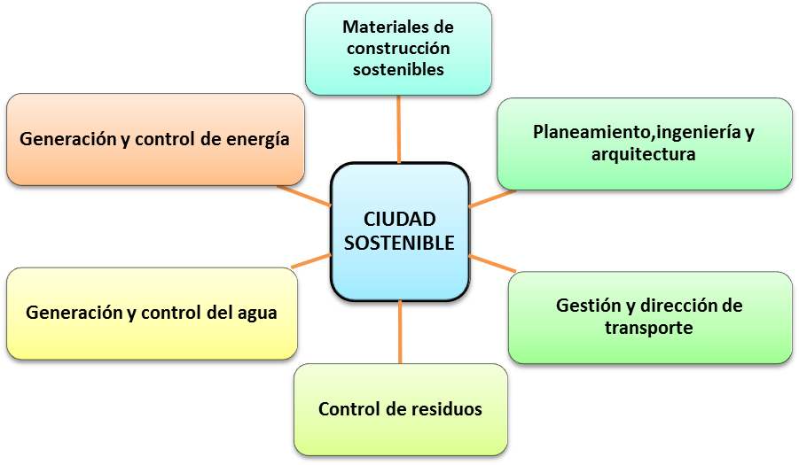
Ciudad sostenible

Slide 6
Ciudad sostenible → gestión DEL AGUA
Objetivo
108l/persona/día
Aguas negras
Tratadas y recicladas al 100%
Contradicciones
Esto no incluye el agua necesaria para la refrigeración del distrito que podría doblar la cantidad del agua requerida por la ciudad.
Necesidades
Habitual → 550l/persona/día
Masdar → 180l/persona/día
Mediante → aparatos y aplicaciones
Usadas en el entorno de la ciudad, reduciendo en un 60% su uso.

Slide 7
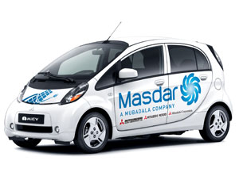
Ciudad sostenible → transporte
Acceso a la ciudad
Sin vehículos privados
Transporte público
Coches y autobuses eléctricos

Slide 8

Ciudad sostenible → suministro de materiales
Intención → Reducción del carbono incorporado en el entorno de la construcción.
  100% de uso de madera sostenible
  Aluminio 90% reciclado
  Hormigón con cenizas volantes, reduciendo entre el 30-40% de CO2
  Pinturas a base de agua (no dañan a la salud)
  Armaduras de acero 100% reciclado
Junto con el proyecto de “Masdar City” nace una plataforma llamada “The Future Build” la construcción del futuro, con la que ofrecen distintos atributos verdes, los cuales utilizan a posteriori como criterios de elección. Éstos son:

Slide 9
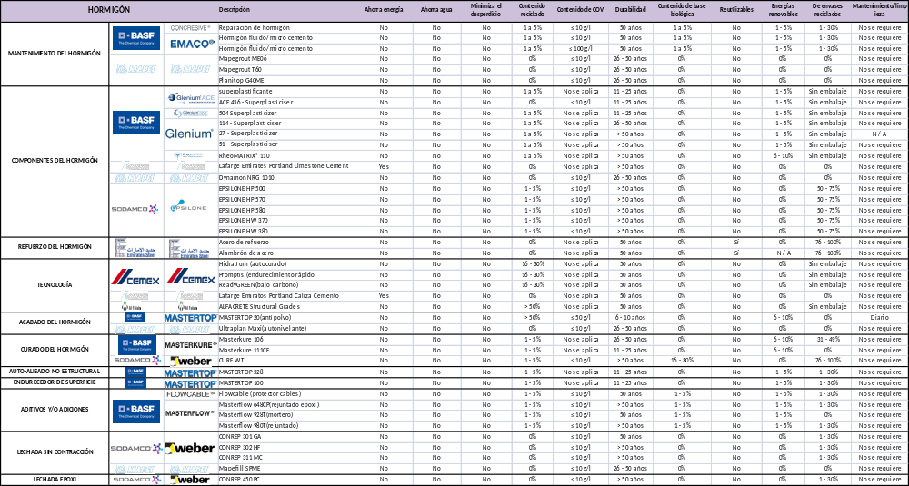


The future build
Ahorro de energía
Reducción de residuos
Contenido de VOC
Contenido Biobase
Energía renovable
Mantenimiento/limpieza
Precio indicativo
Carbono incorporado
Ahorro del agua
Contenido reciclado
Durabilidad
Reutilización
Embalaje reciclado
Disponibilidad
Código de conducta
Posiciones de sostenibilidad

Slide 10
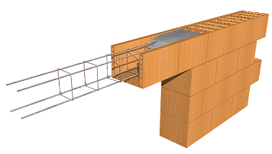
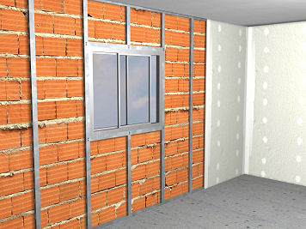
fachada
ORIGINAL
Hoja exterior de termoarcilla de 24 cm de espesor, para revestir, recibida con mortero de cemento M-10.
Trasdosado autoportante "KNAUF" realizado con placa de yeso laminado, anclada mediante estructura formada por canales y montantes.

Slide 11
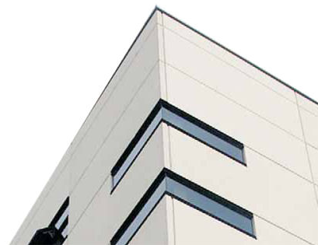
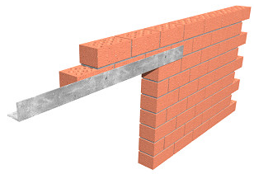
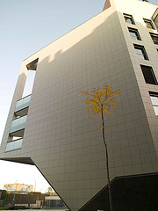
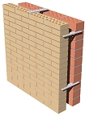
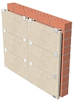
fachada
PROPUESTAS
HOJA EXTERIOR
  De ladrillo cerámico perforado cara vista, en fachada ventilada.
  Sistema "BUTECH" de placa de gres porcelánico, en fachada ventilada.
  De piedra natural, en fachada ventilada.
  Pesada de panel arquitectónico monocapa de hormigón armado.
  HOJA RESISTENTE
  Hoja interior de fachada ventilada, de fábrica de ladrillo cerámico.
  HOJA INTERIOR
  Sistema "KNAUF" de trasdosado autoportante, de placas de yeso laminado, en cerramientos.

Slide 12
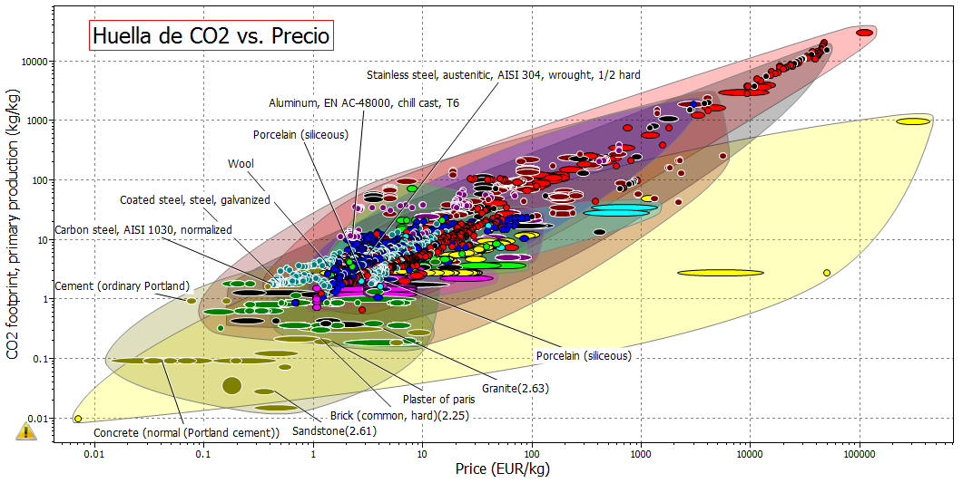
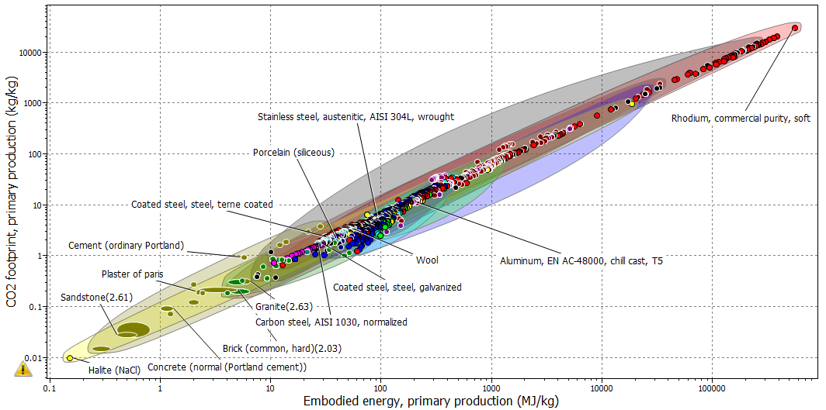
FACHADA
Primer análisis de todos los materiales

Slide 13
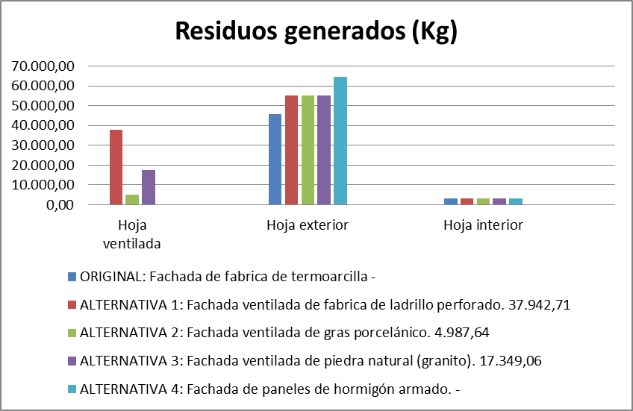
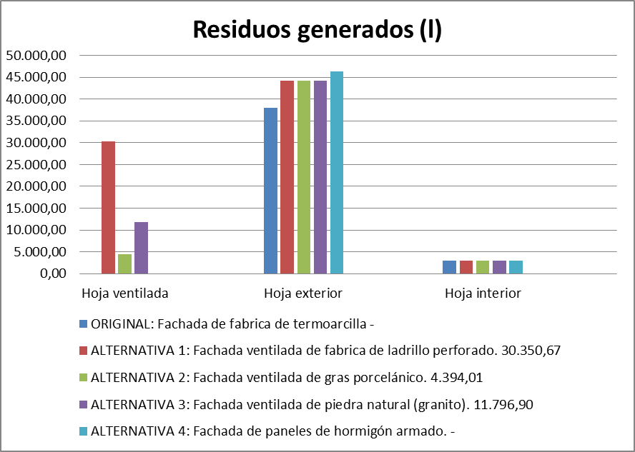
fachada
RESIDUOS GENERADOS

Slide 14
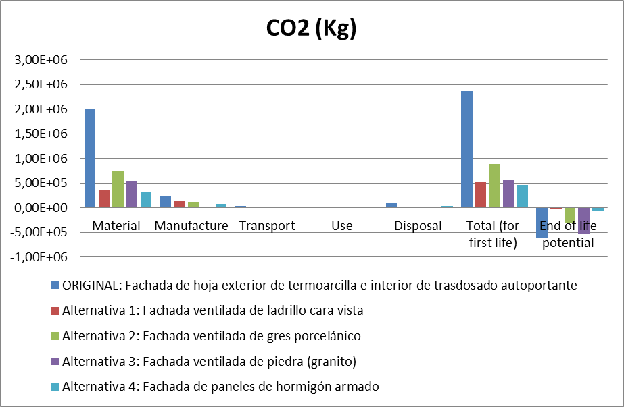
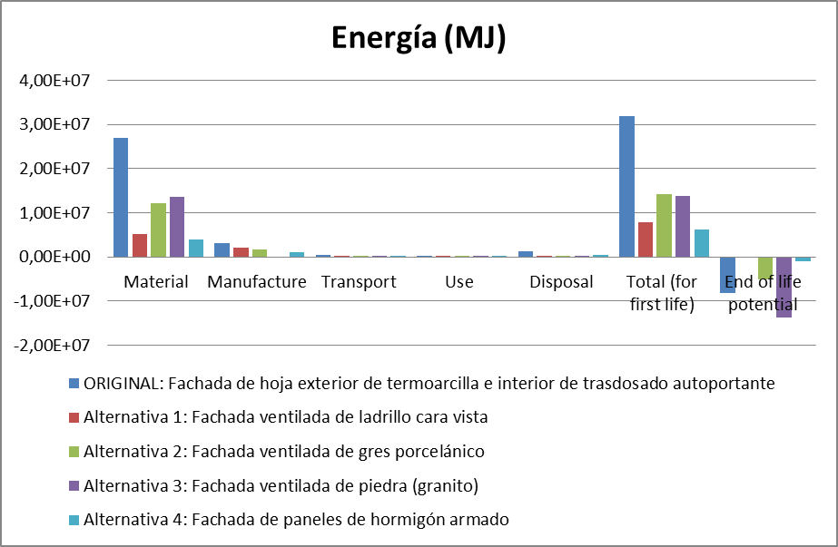
CERRAMIENTOS
ECOAUDITORÍA

Slide 15
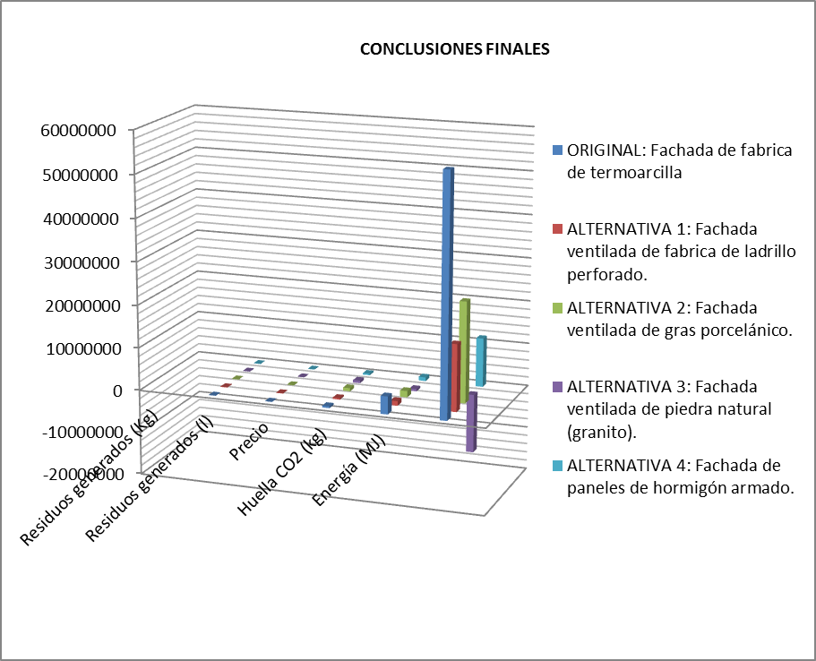
fachada
COMPARATIVA

Slide 16
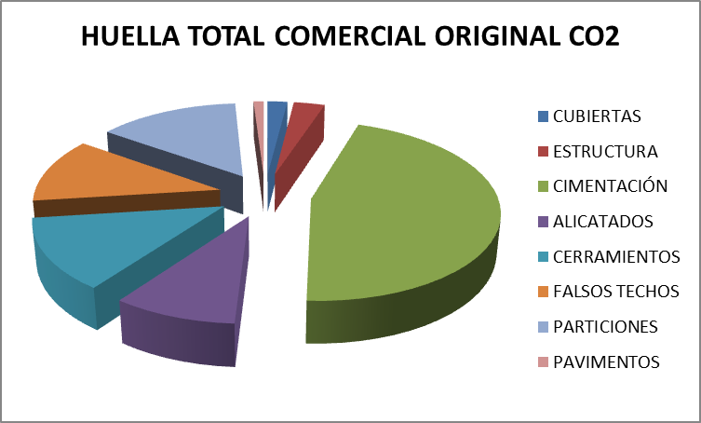
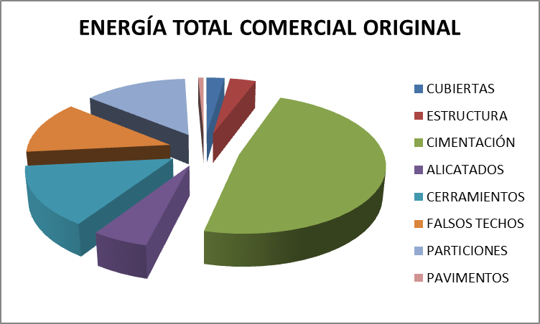
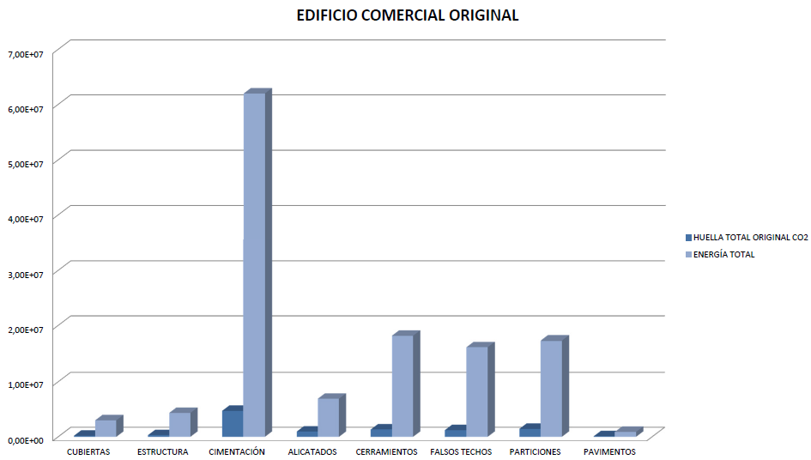
CONCLUSIONES edificio

Slide 17
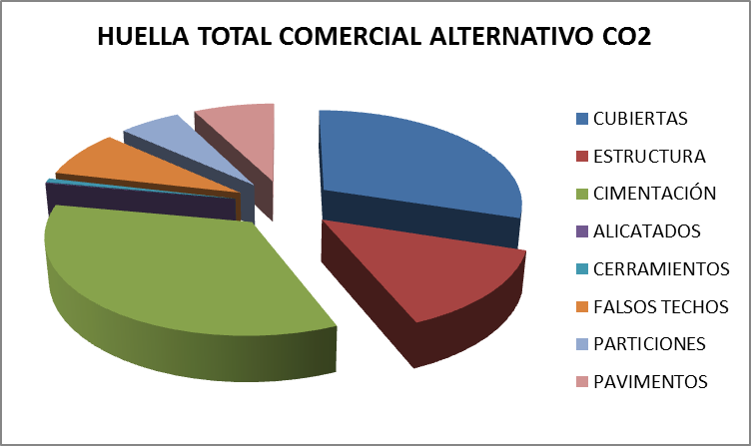
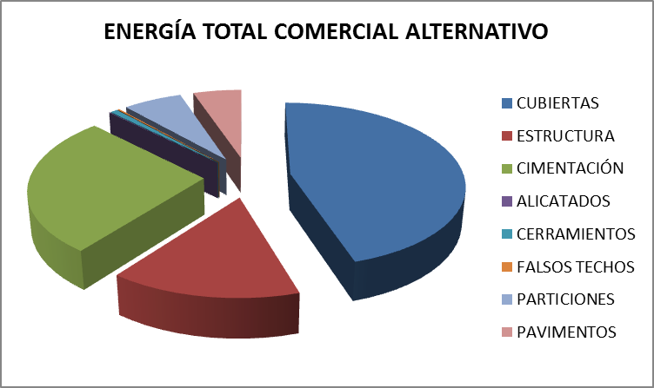
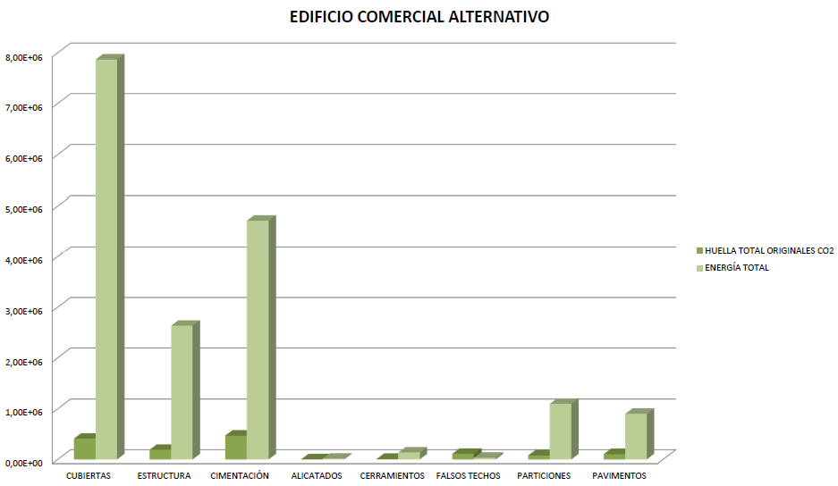
CONCLUSIONES edificio

Slide 18
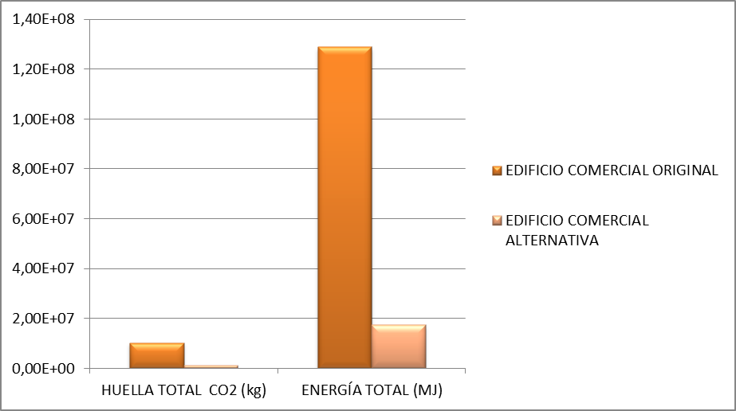
CONCLUSIONES EDIFICIO

Slide 19
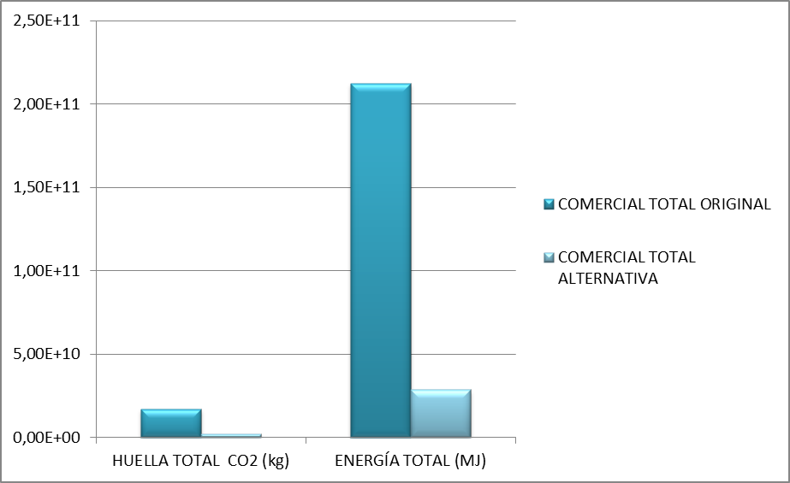
CONCLUSIONES CIUDAD

Slide 20
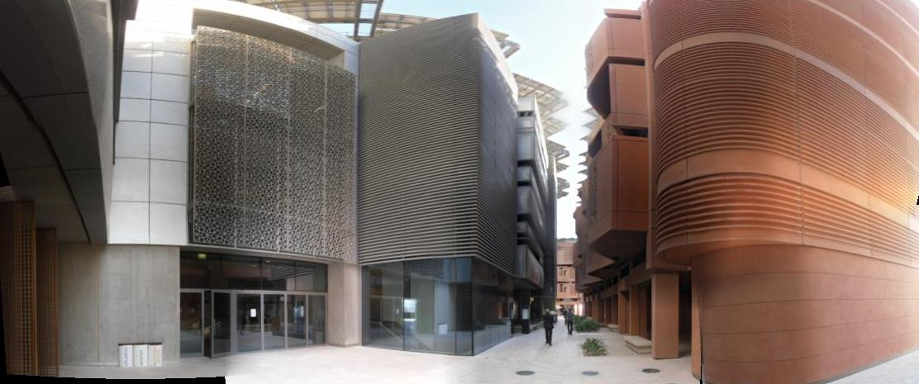
Conclusiones finales
Eco auditoria → Diseño arquitectónico
Masdar → diseño arquitectónico → eco auditoria
Viabilidad económica → ¿?
50.000 habitantes de calidad de vida alta → 60.000 trabajadores que se desplazaran todos los días → ¿eco ciudad?

